Slide 1
Муниципальное казённое дошкольное образовательное учреждение детский сад «Чебурашка» п.Шиверский
Познавательно-исследовательский проект
«Огород на окошке –
урожай в лукошке»
Подготовила
воспитатель старшей
группы
Лилия Эдуардовна Слинко

Slide 2
Тип проекта: познавательный
Вид проекта: исследовательский
Продолжительность: среднесрочный
(март - май)
Участники проекта:
дети старшей группы
воспитатель группы
родители

Slide 3
Актуальность
Дети старшего дошкольного возраста имеют представления о растениях, о том, где они растут, о необходимых условиях их роста, но многие не наблюдали за посадкой семян, за тем как их высаживают, как ухаживают, для того чтобы получить урожай.
Исследовательская, поисковая активность – естественное состояние ребенка, он настроен на познание мира. Исследовать, открывать, изучать – значит сделать шаг в неизведанное и непознанное.
Тема проекта выбрана с учетом возрастных особенностей детей старшего возраста. Это детский исследовательский проект ориентирован на приобретение детьми опыта собственной опытно - исследовательской деятельности, осознание детьми своих интересов, формирование умений их реализовывать, приобретение и применение детьми новых знаний в жизни.
Начиная со средней группы мы выращивали только лук, укроп и огурцы. Перейдя в старшую группу, ребята задались вопросом, а можно ли вырастить горох на окне. Тогда мы решили вырастить не только горох, но и посадили бобы. Таким образом, решаются задачи познавательно-исследовательского и социально-личностного развития ребенка.

Slide 4
Цель проекта
Формирование у детей интереса к исследовательской и опытнической деятельности по выращиванию культурных растений в комнатных условиях, воспитание у детей любви к природе.

Slide 5
Задачи
Развивать познавательно-исследовательскую деятельность детей через: наблюдения за ростом растений, беседы о значении овощей в жизни человека, опытно-экспериментальную деятельность.
Воспитывать бережное отношение к растениям.
Формировать умение самостоятельно выражать собственное мнение об увиденном и услышанном.
Формировать коммуникативные навыки.

Slide 6
Этапы реализации проекта
Подготовительный этап
Определение цели и задачи проекта
Подбор методической и художественной литературы
Подбор материала для продуктивной деятельности
Практический этап
Подготовка почвы, посадка семян
Уход за ними (полив, прополка, рыхление)
Наблюдение за растениями
Заключительный этап
Подведение итогов реализации проекта

Slide 7
Подготовительный этап
Беседа с детьми, с целью выявления знаний детей о растениях
Сбор художественной литературы по данной теме
Приобретение необходимого оборудования для выращивания растений
Разбивка огорода на подоконнике группы

Slide 8
Практический этап
Знакомство детей с разнообразием семян
Рассматривание их под лупой и микроскопом
Посадка лука, огурца, гороха, бобов, кукурузы, цветов
Поливка и наблюдение за ростом растений
Рассматривание иллюстраций, альбомов с изображением культурных растений

Slide 9
Заключительный этап
Сбор урожая
Подведение итогов реализации проекта
Создание в группе огорода на подоконнике
Фотоотчёт « Огорода на окошке-урожай в лукошке»
Высадка рассады цветов в клумбы на участке

Slide 10
Направление проекта
Работа с детьми
Познавательное развитие
Речевое развитие
Художественно-эстетическое развитие
Физическое развитие
Игровая деятельность
Чтение художественной литературы

Slide 11
Познавательное развитие
Просмотр мультфильмов об овощах. Рассматривание альбомов об овощах, об огороде. Опытно-экспериментальная деятельность: «Строение растений», «Условия, необходимые для жизни растений», «Размножение, рост, развитие растений». Загадывание загадок об овощах. Рассматривание иллюстраций, картин с изображением овощей (сравнить их по цвету, форме, размеру, вкусу). Беседы о том, как выращивают овощи на огороде.

Slide 12
Речевое развитие
Составление рассказов об овощах.
Рассказывание экологических сказок.
Беседы: «Витамины на окне», «Урожай с грядки»
Пальчиковые игры: «У Лариски две редиски», «Мы капусту солим», «В огороде много грядок»
Пословицы, поговорки о труде, орудиях труда
Проговаривание чистоговорок

Slide 13
Чтение художественной литературы
Русская народная сказка «Вершки и корешки»
Украинская народная сказка «Колосок»
Ю.Тувим «Овощи»
В Коркин «Что растёт у нас на грядке»
Н. Носов «Огурцы», «Огородники»
Загадки об овощах

Slide 14
Художественно-эстетическое развитие
Аппликация «Огурцы и помидоры лежат на тарелке»
Рисование «Однажды хозяйка с базара пришла».
Конструирование из бумаги «Корзинка для овощей и фруктов».
Аппликация «Лук».
Рисование «Помидоры в банке».

Slide 15
Игровая деятельность
Дидактические игры
«Во саду ли, в огороде», «Чудесный мешочек», «Угадай овощи по вкусу», «Вершки-корешки»
Интерактивная игра «Четвёртый лишний»
Подвижные игры
«Съедобное-несъедобное», «Найди пару», «Кто быстрее соберёт урожай», «Варим, варим вкусный борщ»
Сюжетно-ролевые игры
«Овощной магазин», «Овощеводы»

Slide 16
Экспериментальная деятельность
Экспериментально-опытные занятия
Какая земля - выявить свойства земли: имеет вес, черного цвета, сыпется
Вода и растения - выявить насколько вода необходима для роста растений
Солнце и растения - определить роль солнца в жизни растений
Человек и растения - выявить насколько растения нуждаются в уходе человека

Slide 17
Цикл наблюдений
Рассматривание овощных и цветочных семян под микроскопом
Наблюдение за прорастанием и всходами семян
Рассматривание рассады под лупой
Наблюдение за ростом гороха, бобов ( чьи стручки созреют быстрее)
Наблюдение за изменением состояния почвы и листиков при не своевременном поливе
Наблюдение за изменением стебля ростка при не достаточном поступлении света

Slide 18
Работа с родителями
Беседа с родителями «Огород на окне»
Консультация для родителей «Как сделать огород на подоконнике»
Помощь родителей в приобретении инвентаря, посевного материла для огорода на окне
Вызвать интерес к участию выращивания растений детьми в домашних условиях

Slide 19
Результат проекта
У детей старшего дошкольного возраста сформировались экологические знания о выращивании растений из семян в процессе познавательно-исследовательской и экспериментальной деятельности. Ребята получили представление об уходе за растениями и познакомились с условиями их содержания. У детей сформировались знания о росте растений в комнатных условиях.
Разбили огород на подоконнике. При хорошем и правильном уходе ребята собрали урожай огурцов, гороха и бобов.
Родители заинтересовались выращиванием на окне не только овощей, но и ягод клубники.

Slide 20
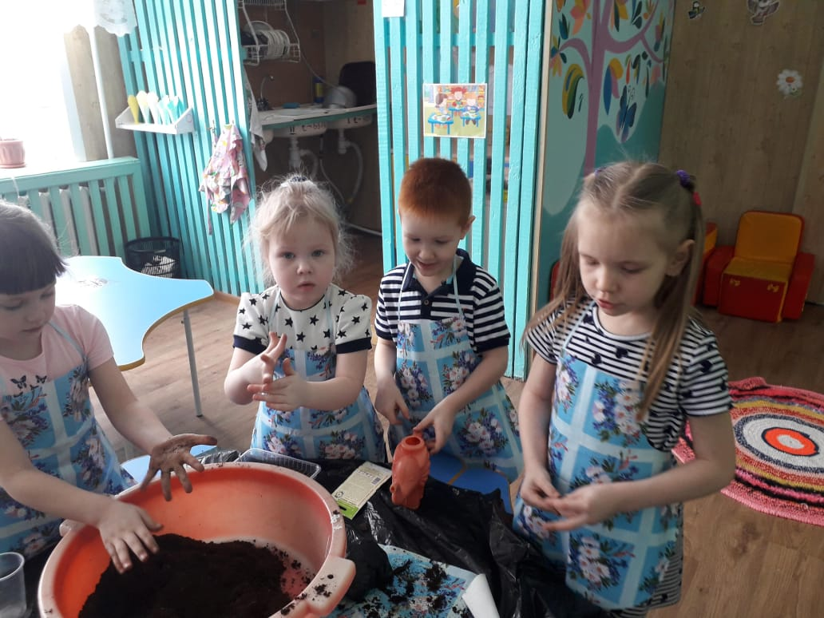
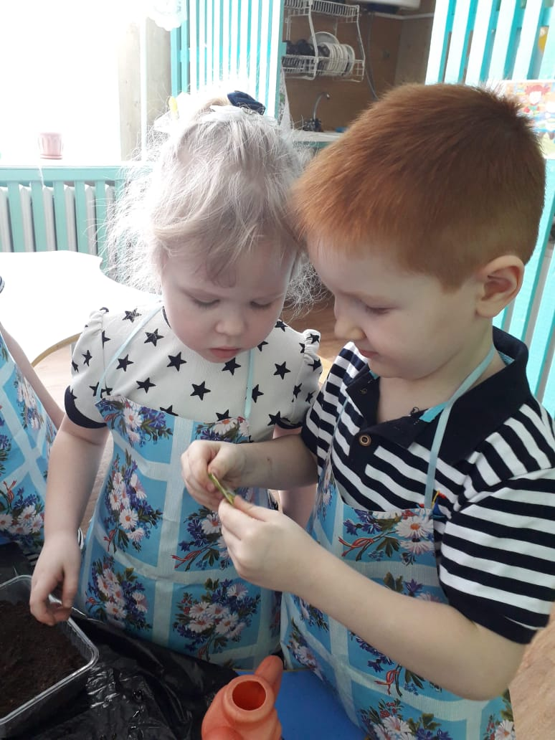
Готовимся к посадке

Slide 21
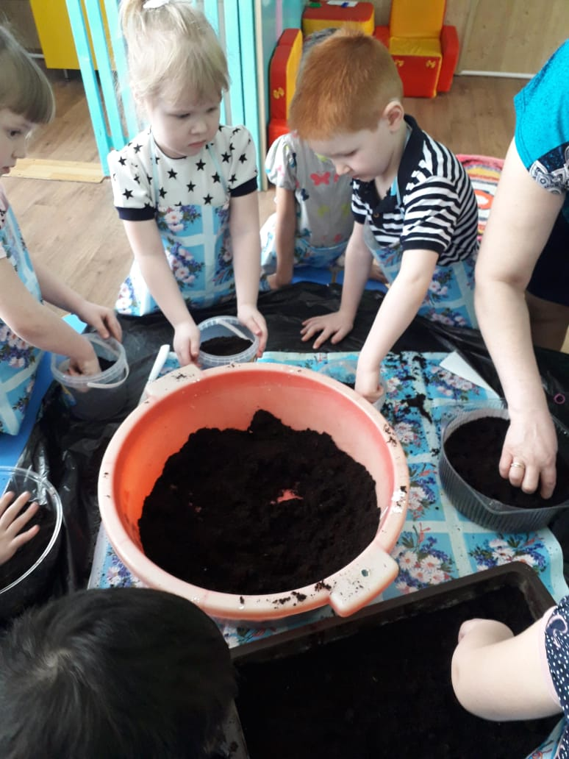
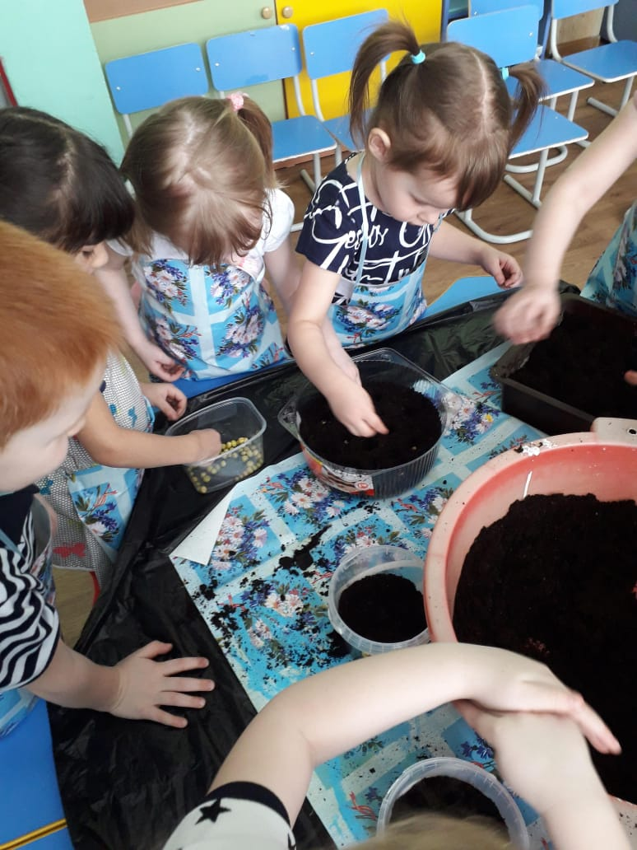
Посадили мы горох, лук, петрушку и укроп

Slide 22
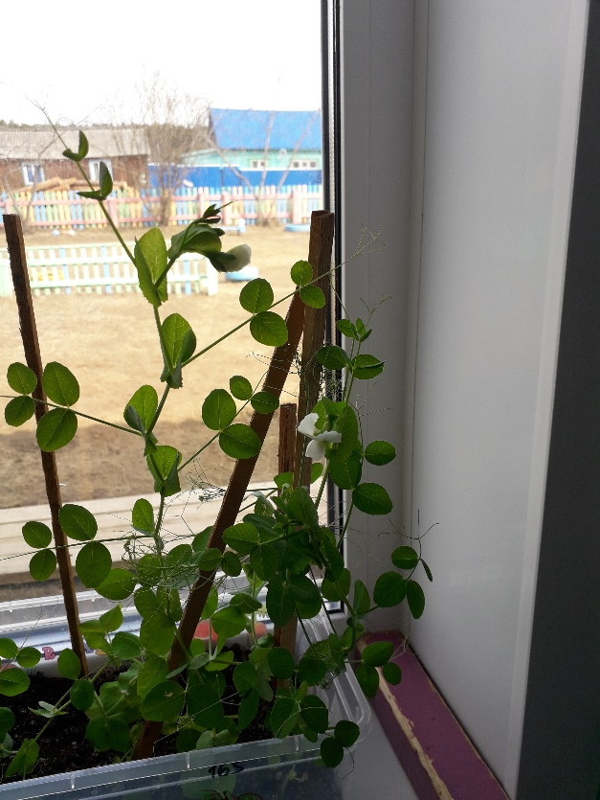
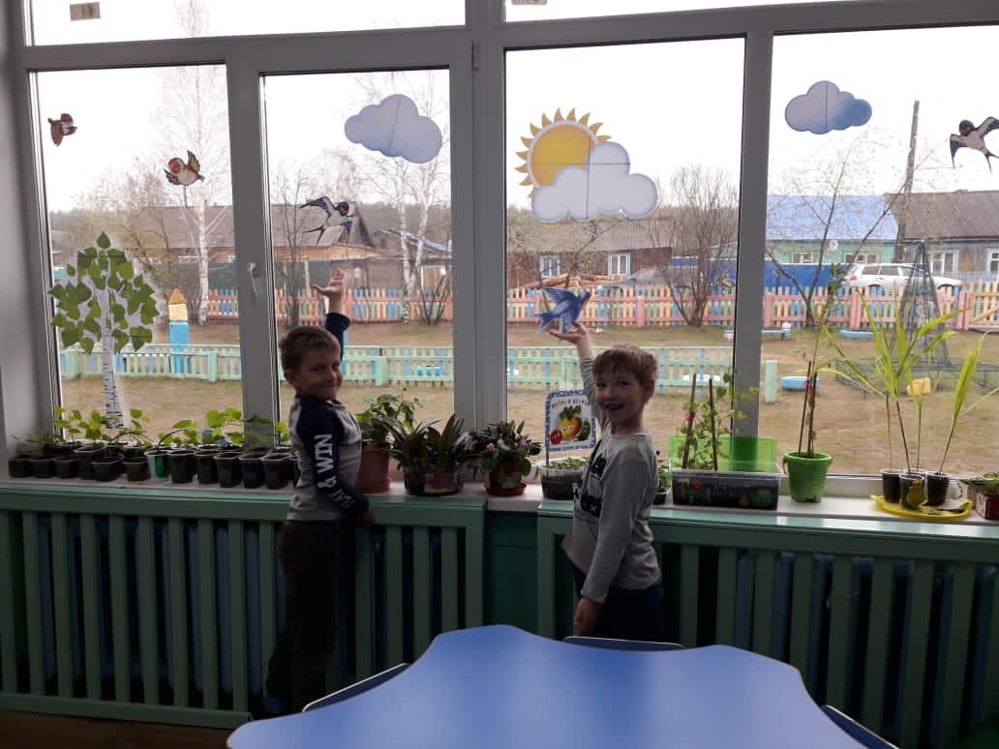
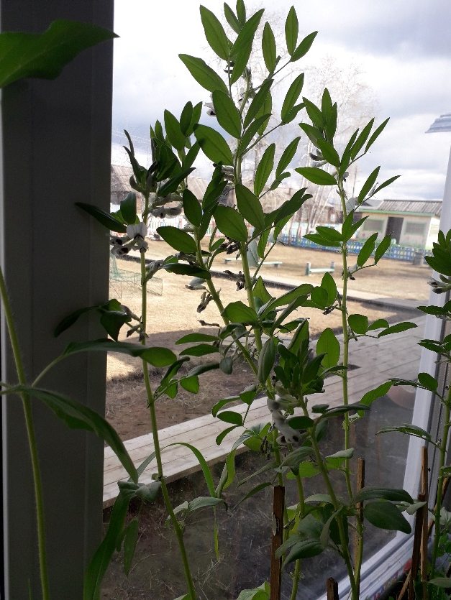
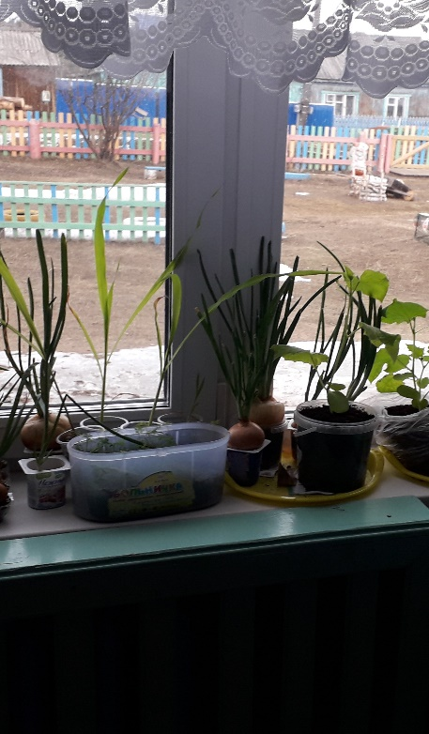
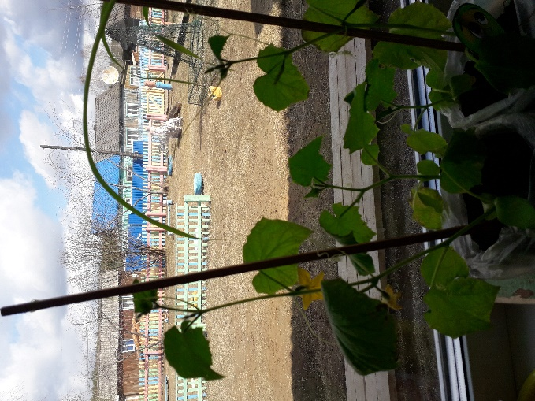

Slide 23
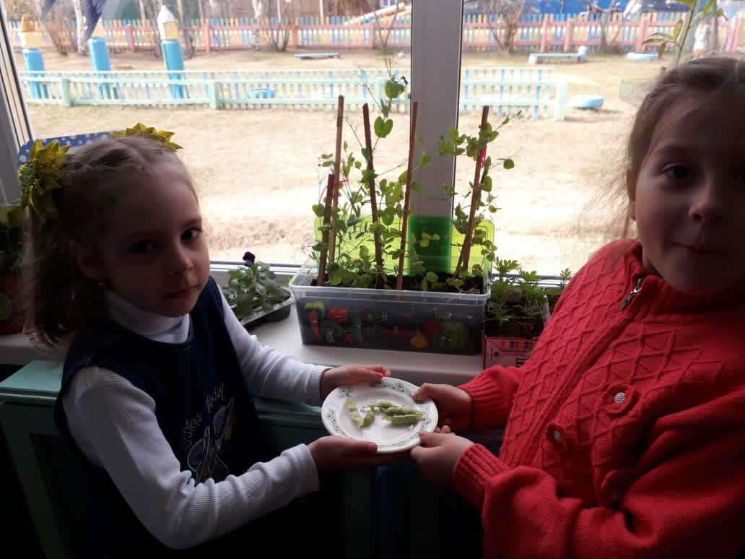
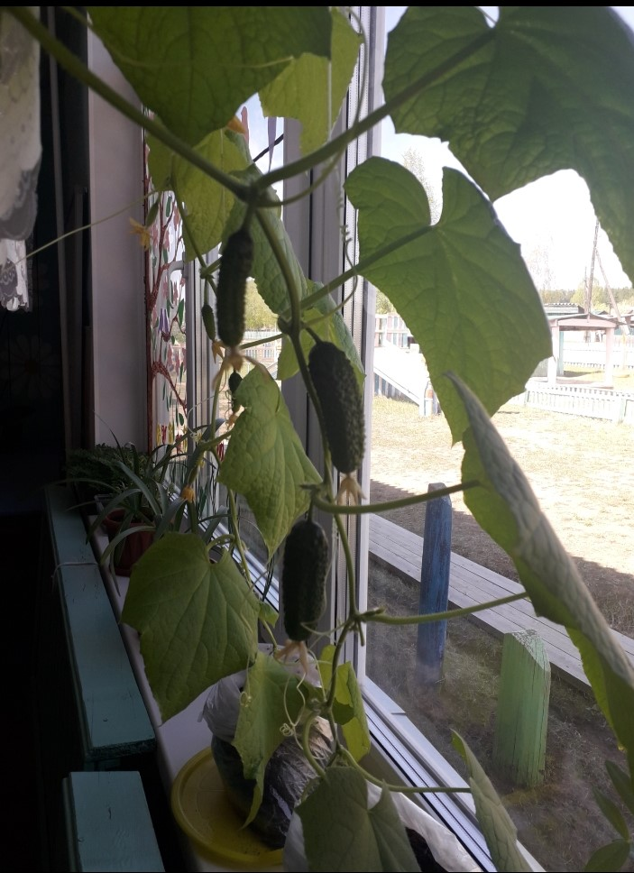
Собираем урожай
Мы растили, поливали.
Урожай большой собрали!

Slide 24
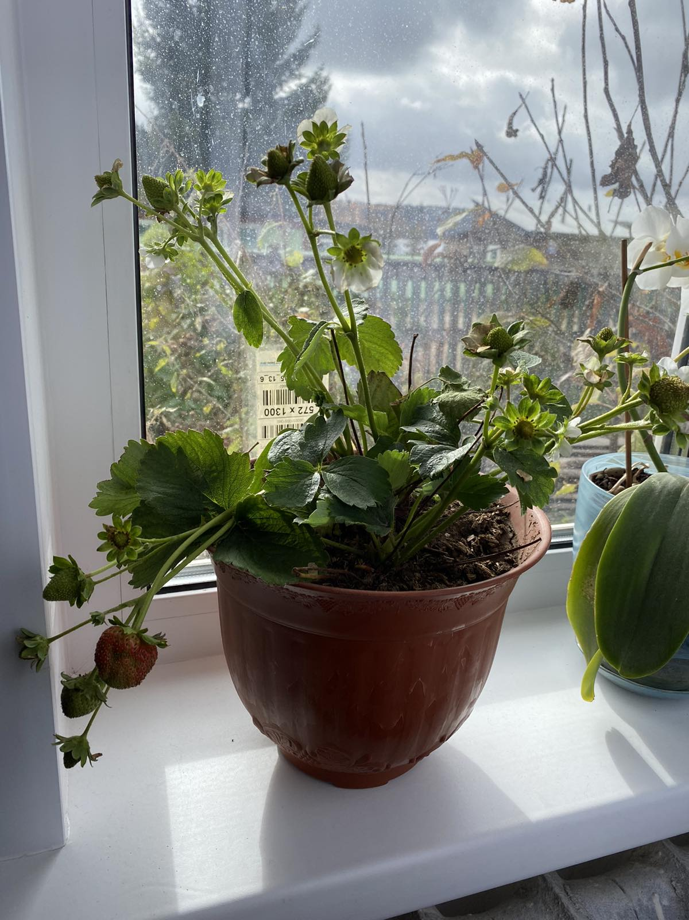
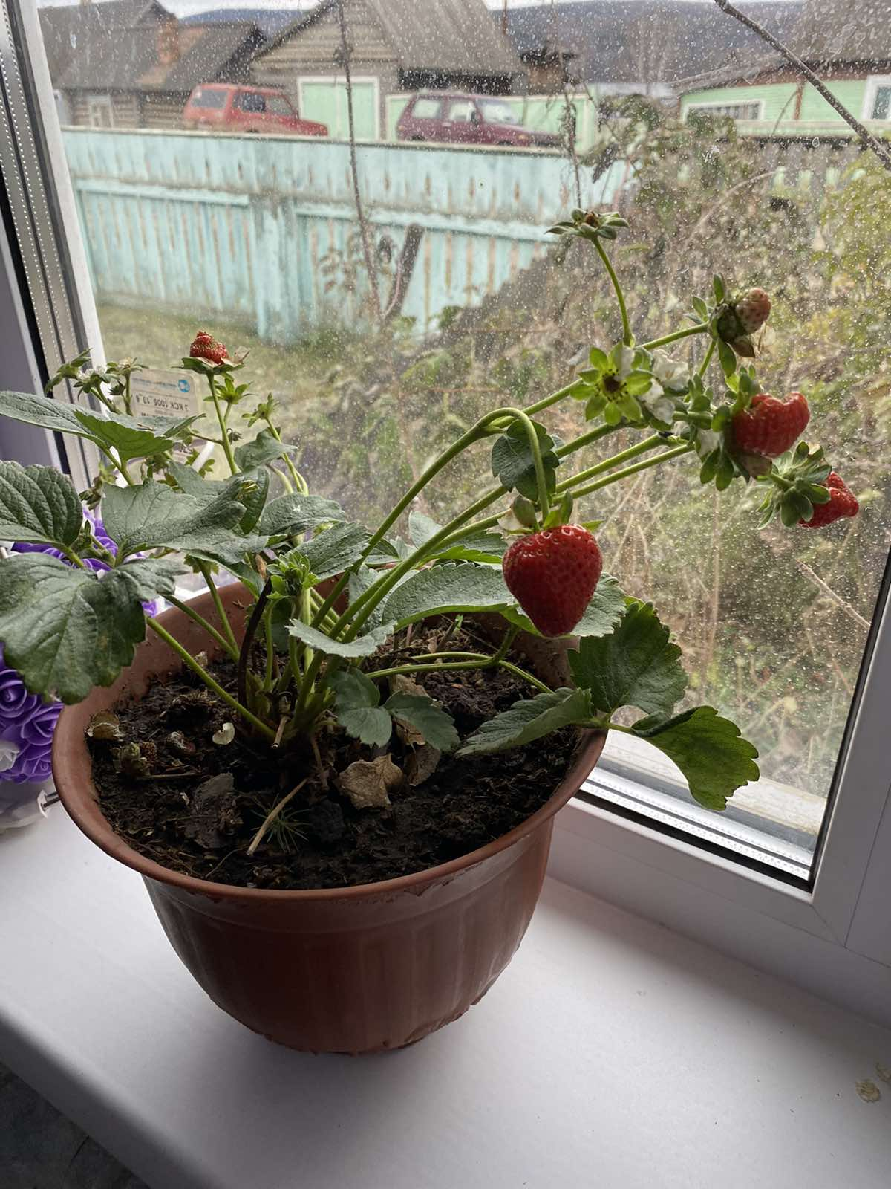
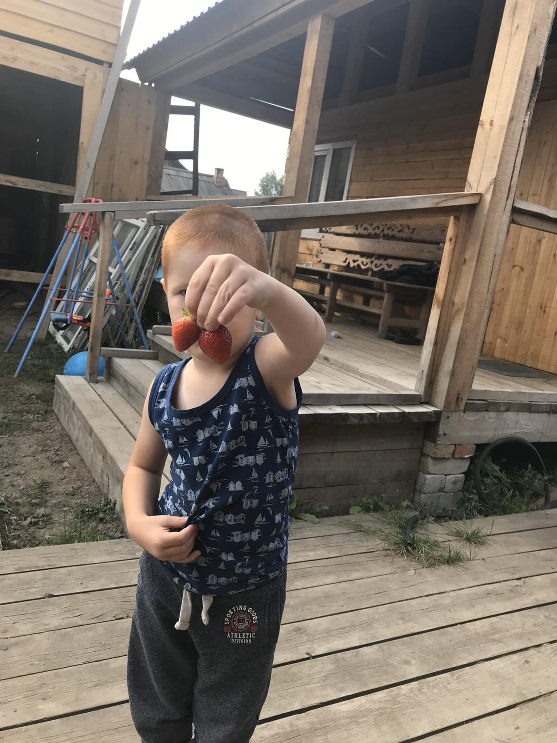
Домашний огород семьи Бондарь

Slide 25
Спасибо за внимание!

